Slide 1
BAUTIZO NIÑA
Paso a paso:
Coloca texto sobre ellas.
Acomoda.
Imprime, recorta y listo!!

Slide 2
Invitación
*Se puede imprimir en cartulina opalina o cualquier otra cartulina compatible con tu impresora.
*La puedes entregar en sobre de celofán.
30
30
OCTUBRE 2015
OCTUBRE 2015
HORA
HORA
10:00am.
10:00am.
María Fernanda
María Fernanda
Mi Bautizo
Mi Bautizo
RECEPCIÓN: La Fontana Eventos. Lázaro Cárdenas 222 Zaragoza, Monterrey, NL. 4:00 pm.
RECEPCIÓN: La Fontana Eventos. Lázaro Cárdenas 222 Zaragoza, Monterrey, NL. 4:00 pm.
Av Constitución 2150, Obispado, 64000 Monterrey, Nuevo León
Av Constitución 2150, Obispado, 64000 Monterrey, Nuevo León
Sagrada Familia
Sagrada Familia
IGLESIA
IGLESIA
María Fernanda
Mi Bautizo
30
30
OCTUBRE 2015
OCTUBRE 2015
30
HORA
IGLESIA
10:00am.
Sagrada Familia
OCTUBRE 2015
Av Constitución 2150, Obispado, 64000 Monterrey, Nuevo León
HORA
HORA
10:00am.
10:00am.
María Fernanda
María Fernanda
Mi Bautizo
Mi Bautizo
RECEPCIÓN: La Fontana Eventos. Lázaro Cárdenas 222 Zaragoza, Monterrey, NL. 4:00 pm.
RECEPCIÓN: La Fontana Eventos. Lázaro Cárdenas 222 Zaragoza, Monterrey, NL. 4:00 pm.
RECEPCIÓN: La Fontana Eventos. Lázaro Cárdenas 222 Zaragoza, Monterrey, NL. 4:00 pm.
Av Constitución 2150, Obispado, 64000 Monterrey, Nuevo León
Av Constitución 2150, Obispado, 64000 Monterrey, Nuevo León
Sagrada Familia
Sagrada Familia
IGLESIA
IGLESIA

Slide 3
09
Mayo 2015
Nahomi Yamileth
HORA
10:00am
Mi Bautizo
Nahomi Yamileth
RECEPCIÓN: La Fontana Eventos. Lázaro Cárdenas 222 Zaragoza, Monterrey, NL. 4:00 pm.
Mi Bautizo
Av Constitución 2150, Obispado, 64000 Monterrey, Nuevo León
FECHA
HORA
IGLESIA
San Pascual
09
IGLESIA
10:00am.
San Pascual
FECHA
Mayo 2015
Av Constitución 2150, Obispado, 64000 Monterrey, Nuevo León
RECEPCIÓN: La Fontana Eventos. 4:00 pm.
Lázaro Cárdenas No. 222, Zaragoza, Monterrey, NL.

Slide 4
Invitación
*Se puede imprimir en cartulina opalina o cualquier otra cartulina compatible con tu impresora.
*La puedes entregar en sobre de celofán.
María Fernanda
María Fernanda
Mi Bautizo
Mi Bautizo
30
HORA
IGLESIA
30
HORA
IGLESIA
10:00am.
Sagrada Familia
10:00am.
Sagrada Familia
OCTUBRE 2015
Av Constitución 2150, Obispado, 64000 Monterrey, Nuevo León
OCTUBRE 2015
Av Constitución 2150, Obispado, 64000 Monterrey, Nuevo León
RECEPCIÓN: La Fontana Eventos. 4:00 pm.
Lázaro Cárdenas No. 222, Zaragoza, Monterrey, NL.
RECEPCIÓN: La Fontana Eventos. 4:00 pm.
Lázaro Cárdenas No. 222, Zaragoza, Monterrey, NL.

Slide 5
Etiqueta Agua Bonafont 600 ml 20x5cm
*Se puede imprimir en papel autoadhesivo.
*Puedes colocar un listón en el cuello de la botella
María Fernanda
María Fernanda
María Fernanda
María Fernanda
María Fernanda
Mi Bautizo
Mi Bautizo
Mi Bautizo
Mi Bautizo
Mi Bautizo

Slide 6
Etiqueta Bocadín
*La imprimes en papel delgado, opalina o couche.
*Para pegar utiliza resistol en barra solo en la orilla.
María Fernanda
María Fernanda
María Fernanda
Mi Bautizo
Mi Bautizo
Mi Bautizo
Gracias te doy Señor, porque abriste mis ojos a la vida.
Gracias te doy Señor, porque abriste mis ojos a la vida.
Gracias te doy Señor, porque abriste mis ojos a la vida.
María Fernanda
María Fernanda
María Fernanda
Mi Bautizo
Mi Bautizo
Mi Bautizo
Gracias te doy Señor, porque abriste mis ojos a la vida.
Gracias te doy Señor, porque abriste mis ojos a la vida.
Gracias te doy Señor, porque abriste mis ojos a la vida.

Slide 7
María Fernanda
Mi Bautizo
Etiqueta Bote Kleneex
*Se puede imprimir en papel autoadhesivo.

Slide 8
Cartoncito para bolsa de celofán
*La imprimes en cartulina opalina.
*Es de 15 cm de ancho pero la puedes hacer un poco mas grande o mas chica, se dobla a la mitad y se grapa en la parte superior de la bolsa. En la bolsa puedes poner dulces, mentitas, empanadas, galletas, chocolates, una pulsera, un decenario, un llavero, etc.
Mi Bautizo
María Fernanda
María Fernanda
Mi Bautizo
María Fernanda
Mi Bautizo
María Fernanda
Mi Bautizo
Mi Bautizo
María Fernanda
María Fernanda
Mi Bautizo

Slide 9
Etiqueta redonda multiusos
*La imprimes en papel adhesivo, ó cartulina si deseas utilizarla como tarjetita.
*Algunos usos: Medida 4.6 (son las pequeñas de la parte de abajo) te sirve para monedas de chocolate o pastilleros redondos. Puedes hacerlas de varias medidas para utilizarlos como *Distintivos para invitados, *Decorar centros de mesa *Pegar en globos metálicos, *Pegar en paletas de caramelo *Pegar en cajitas de mica o de cartón, * Pegarlas en bolsa de celofán, etc.
María Fernanda
Mi Bautizo

Slide 10
María Fernanda
María Fernanda
María Fernanda
María Fernanda
María Fernanda
María Fernanda
María Fernanda
María Fernanda
María Fernanda
María Fernanda
María Fernanda
María Fernanda
María Fernanda
María Fernanda
María Fernanda
María Fernanda
María Fernanda
María Fernanda
María Fernanda
María Fernanda

Slide 12
Separador
*La imprimes en cartulina opalina.
Le puedes colocar un listón en la parte de arriba y entregarlo en sobre de celofán, puede ir acompañado de un llavero de nudos, decenario ó dije para celular.
María Fernanda
María Fernanda
María Fernanda
María Fernanda
María Fernanda
Mi Bautizo
Mi Bautizo
Mi Bautizo
Mi Bautizo
Mi Bautizo
"Que Dios... permanezca siempre en ti, que la felicidad... perdure todos los días en tu corazón, que tu vida... esté rodeada de paz y tranquilidad, pero sobre todo... que el amor te llene de alegría y bondad".
"Que Dios... permanezca siempre en ti, que la felicidad... perdure todos los días en tu corazón, que tu vida... esté rodeada de paz y tranquilidad, pero sobre todo... que el amor te llene de alegría y bondad".
"Que Dios... permanezca siempre en ti, que la felicidad... perdure todos los días en tu corazón, que tu vida... esté rodeada de paz y tranquilidad, pero sobre todo... que el amor te llene de alegría y bondad".
"Que Dios... permanezca siempre en ti, que la felicidad... perdure todos los días en tu corazón, que tu vida... esté rodeada de paz y tranquilidad, pero sobre todo... que el amor te llene de alegría y bondad".
"Que Dios... permanezca siempre en ti, que la felicidad... perdure todos los días en tu corazón, que tu vida... esté rodeada de paz y tranquilidad, pero sobre todo... que el amor te llene de alegría y bondad".

Slide 13
Tarjetita ó Sticker 5x5
*La imprimes en cartulina opalina. O si la vas a utilizar como etiqueta la imprimes en papel adhesivo.*Puedes hacerla mas pequeña según el uso que vayas a darle.
María Fernanda
María Fernanda
María Fernanda
María Fernanda
María Fernanda
Mi Bautizo
Mi Bautizo
Mi Bautizo
Mi Bautizo
Mi Bautizo
María Fernanda
María Fernanda
María Fernanda
María Fernanda
María Fernanda
Mi Bautizo
Mi Bautizo
Mi Bautizo
Mi Bautizo
Mi Bautizo
María Fernanda
María Fernanda
María Fernanda
María Fernanda
María Fernanda
Mi Bautizo
Mi Bautizo
Mi Bautizo
Mi Bautizo
Mi Bautizo
María Fernanda
María Fernanda
María Fernanda
María Fernanda
María Fernanda
Mi Bautizo
Mi Bautizo
Mi Bautizo
Mi Bautizo
Mi Bautizo

Slide 14
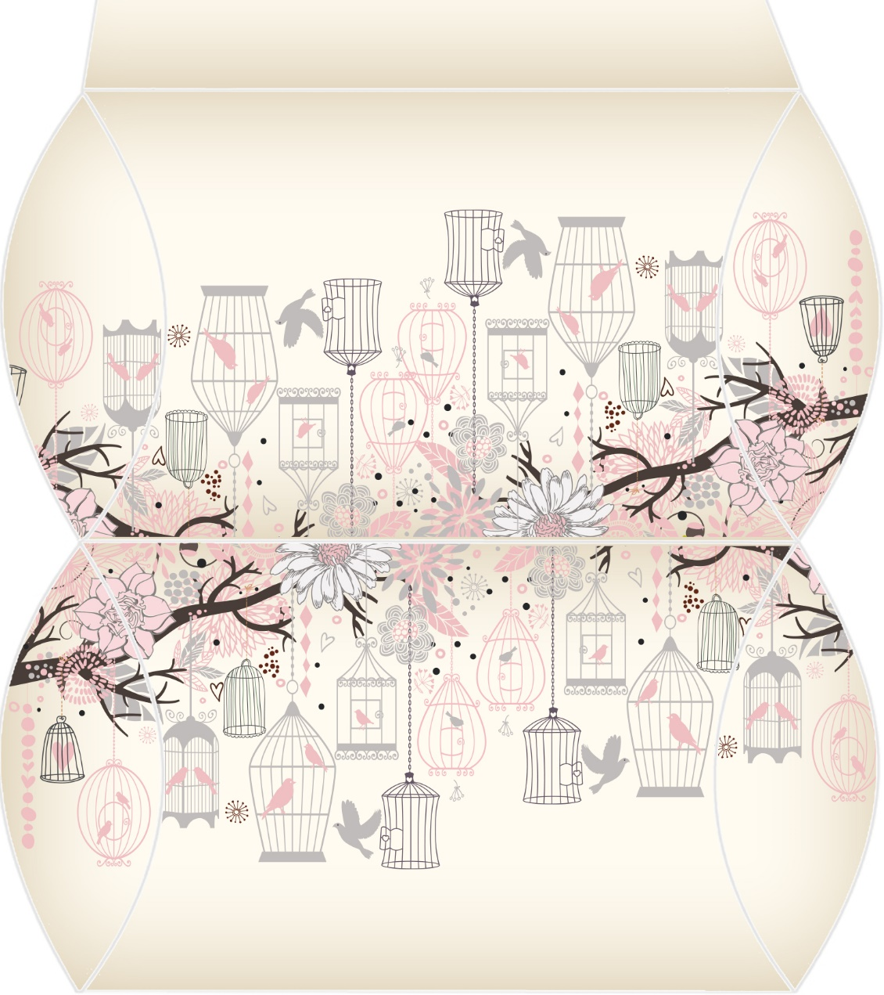
Cajita tipo almohadita
*La imprimes en cartulina opalina.
Puedes colocar adentro mentitas, gomitas, bombones, chocolates, tamarindos, chicles, cualquiera de estos te recomiendo los coloques en una bolsita transparente y luego la introduces en la cajita. También puedes poner kisses, esos no es necesario que los coloques en bolsita transparente.
María Fernanda
María Fernanda
Mi Bautizo
Mi Bautizo
Mi Bautizo
Mi Bautizo
María Fernanda
María Fernanda

Slide 16
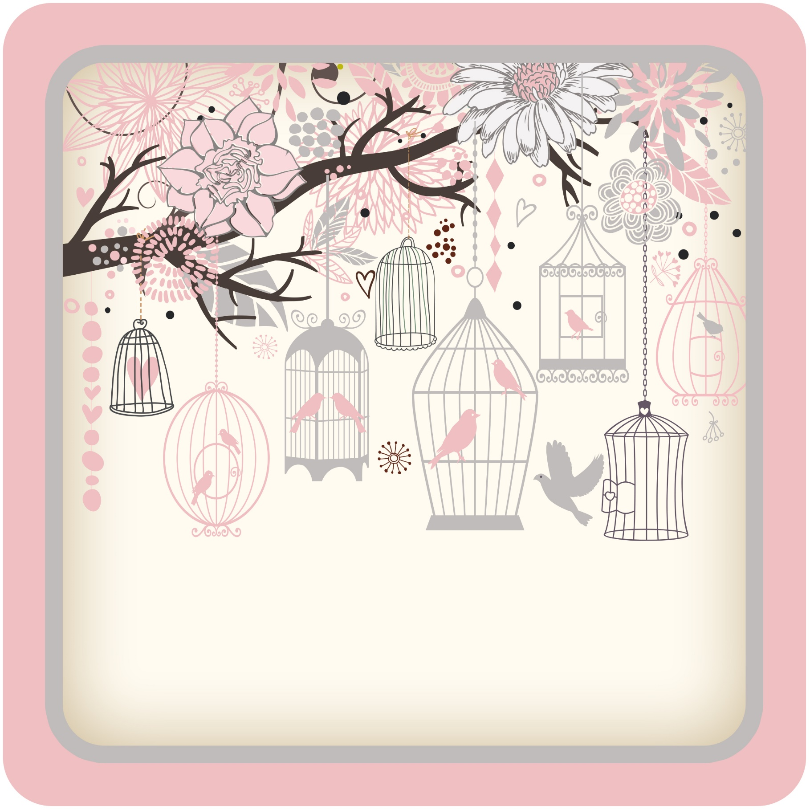
Topper Centro de Mesa
*Lo imprimes en cartulina opalina.
María Fernanda
Mi Bautizo

Slide 17
Banderín
*Lo imprimes en cartulina opalina.
María Fernanda

Slide 18
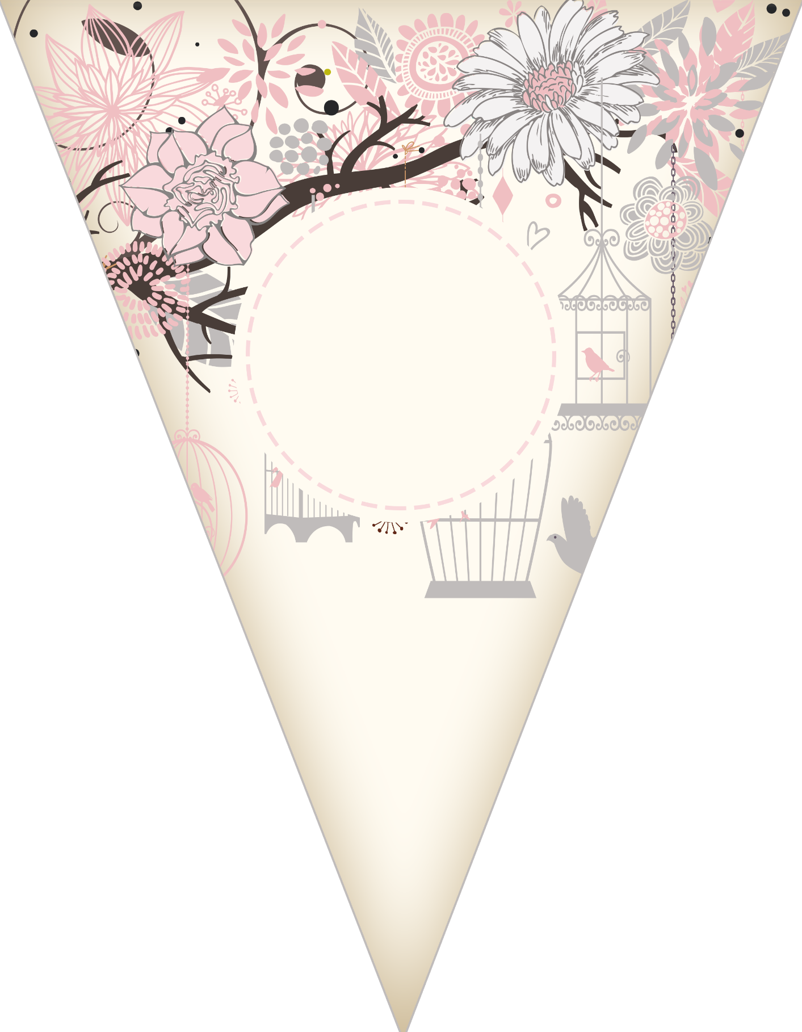
M
i

Slide 19
María Fernanda
Mi Bautizo

Slide 20
Firmas

